Slide 1
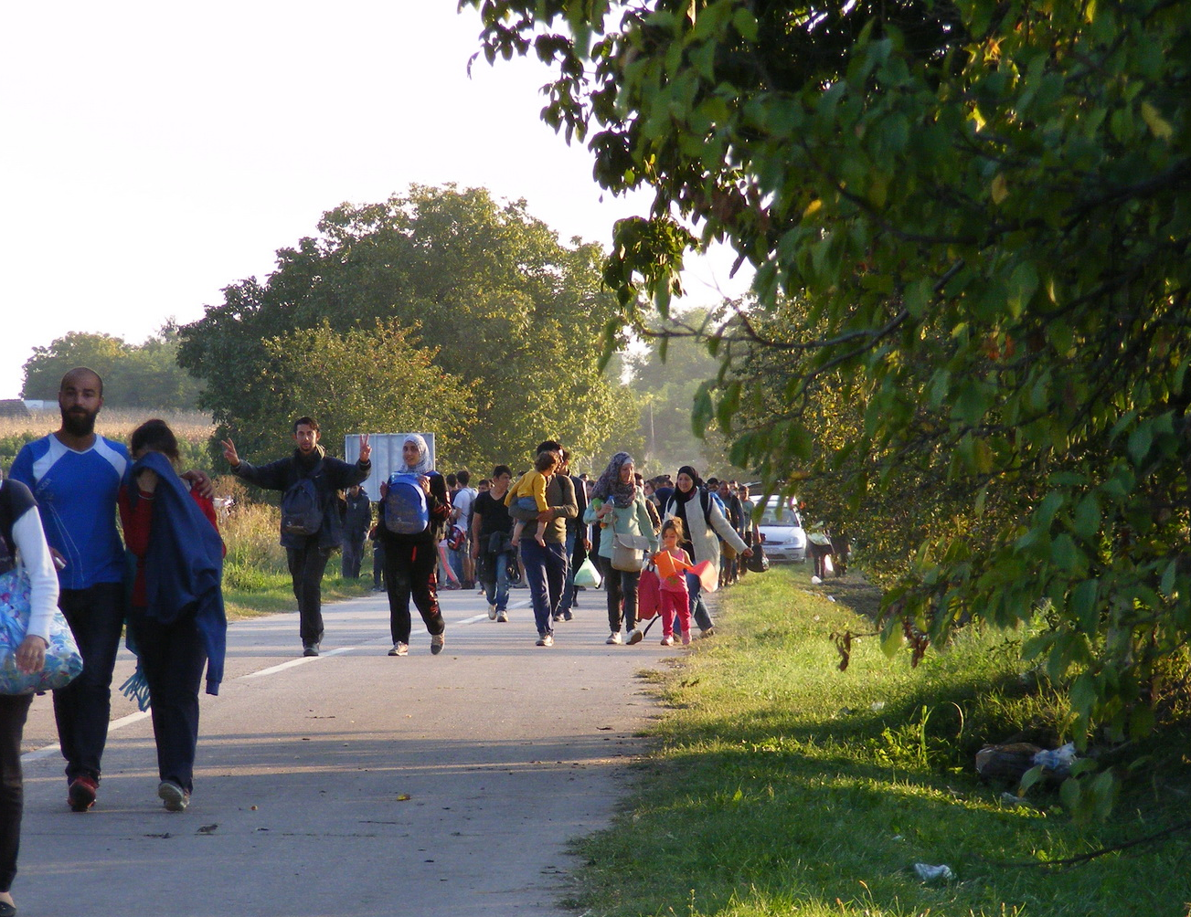
Op de vlucht
In Servië zwerven 7.000 vluchtelingen rond
Haast hebben

Slide 2
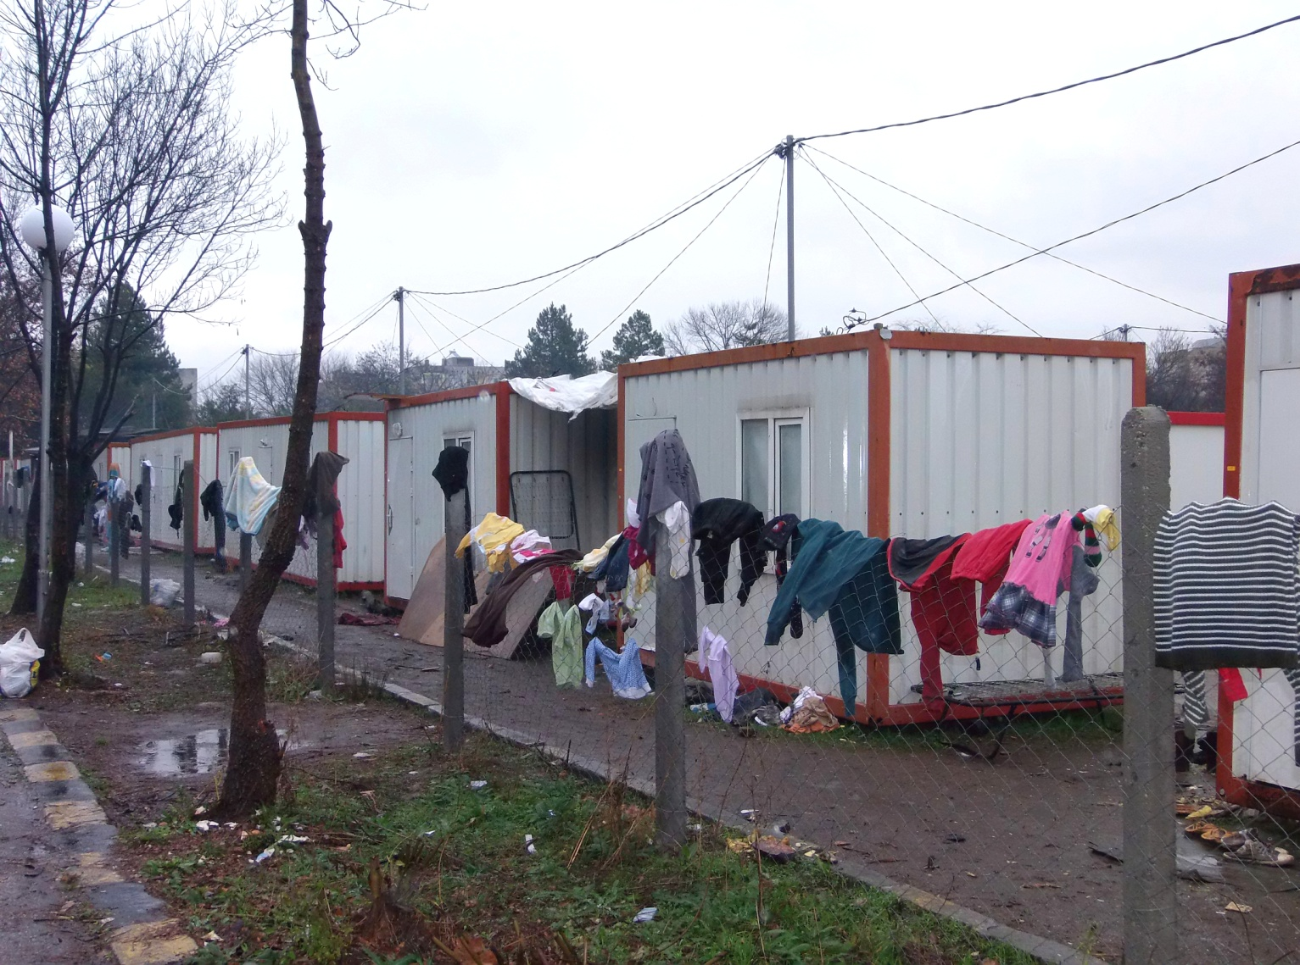
Op de vlucht
Ze bivakkeren in verlaten fabriekspanden en tenten
of op straat
Haast hebben

Slide 3
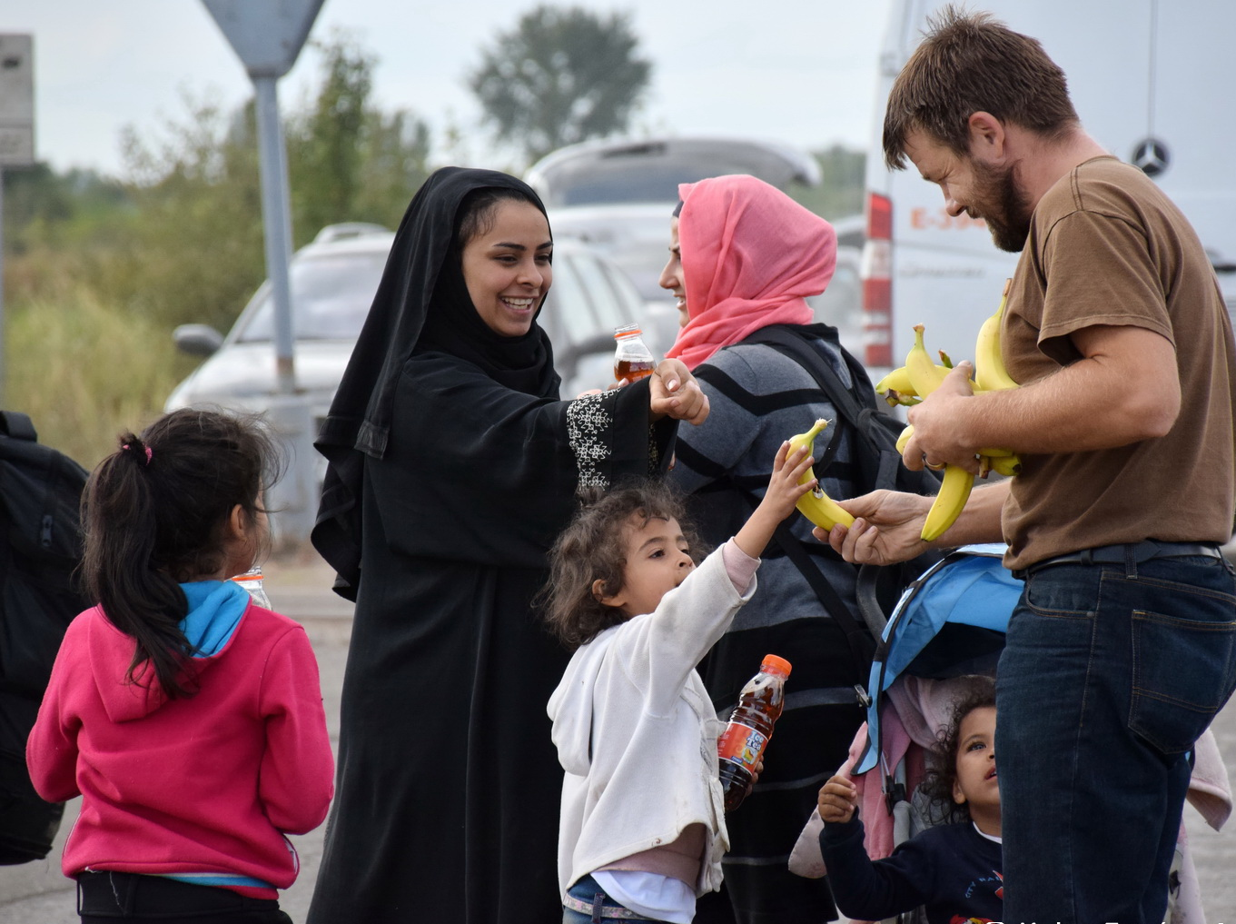
Op de vlucht
Vrijwilligers
van lokale kerken helpen zoveel mogelijk…
Haast hebben

Slide 4
Op de vlucht
Op de vlucht
…met levensmiddelen, hygiëne-artikelen, kleding
en dekens
Haast hebben

Slide 5
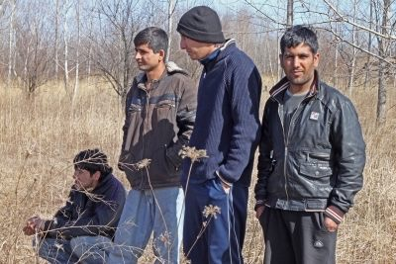
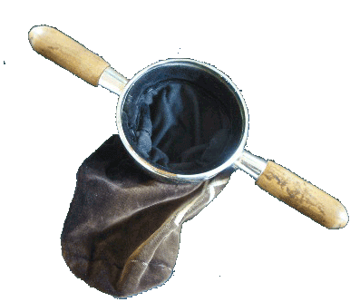
Op de vlucht
Help een vluchtelingengezin
* een pakket levensmiddelen & hygiëneartikelen kost € 17,50
Westeinde 102 7711 CN Nieuwleusen
0529-402 906
info@stichtingora.nl www.stichtingora.nl

